Slide 1
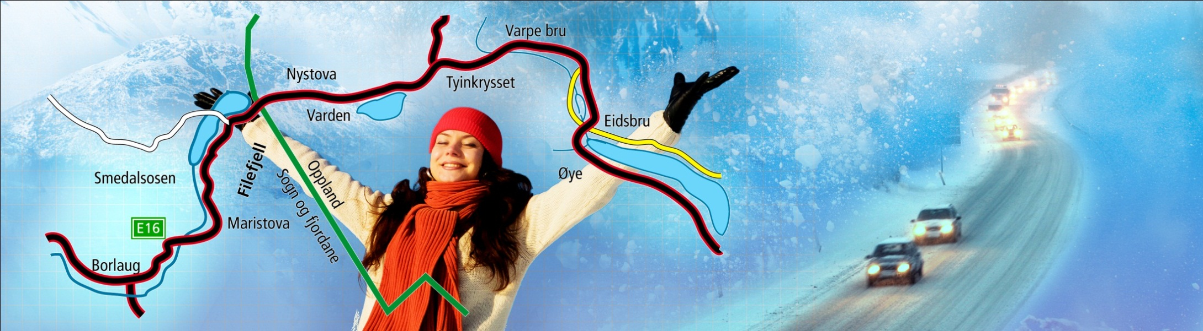
E16 Filefjell
Stamvegutvalget
09.05.2014, Odd Erik Haugen

Slide 2
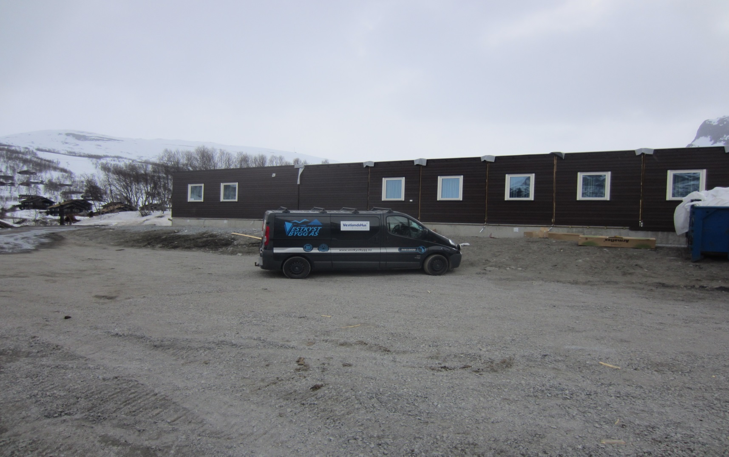
E16 Filefjell, byggherrekontor

Slide 3
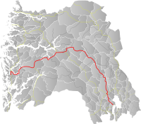
E16 Filefjell, viktig stamveg
Viktig aust-vest veg.
Tryggaste vintersambandet aust-vest.
Eigen post på budsjettet

Slide 4
Post 36 på statsbudsjettet
E16 Filefjell
Sikkerheit for finansiering i takt med framdrift
Ikkje prosjektfinansiering
Begrensa fleksibilitet
Avhengig av tidsfristar og øvrige rutiner for årlege budsjett
Årlege løyvingsvedtak i prop nr 1.
Årlege midlar er låste til post 36
KS2-regimet som elles

Slide 5
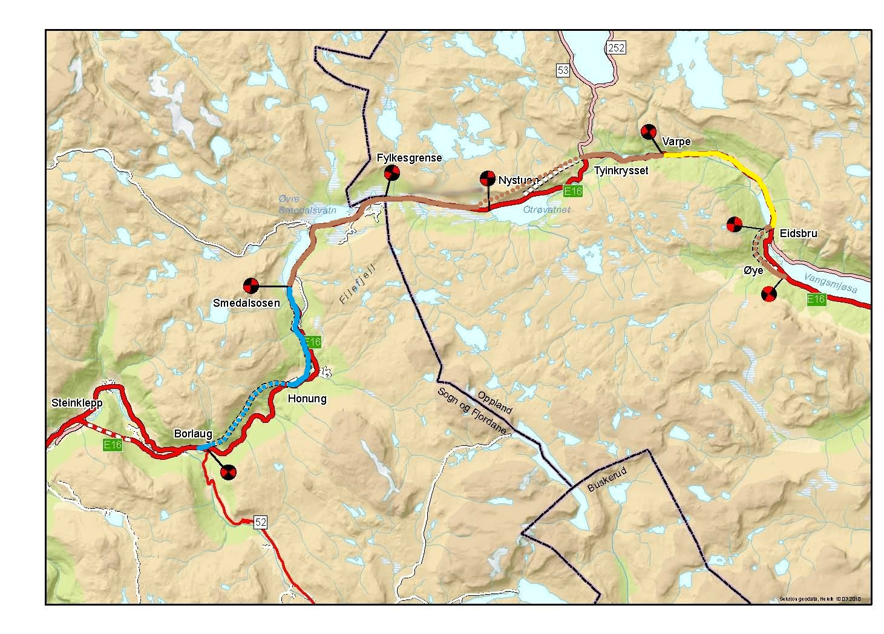
E16 Filefjell
Øye – Eidsbru
Eidsbru- Varpe bru
Varpe bru – Smedalsosen
Smedalsosen – Borlaug

Slide 6
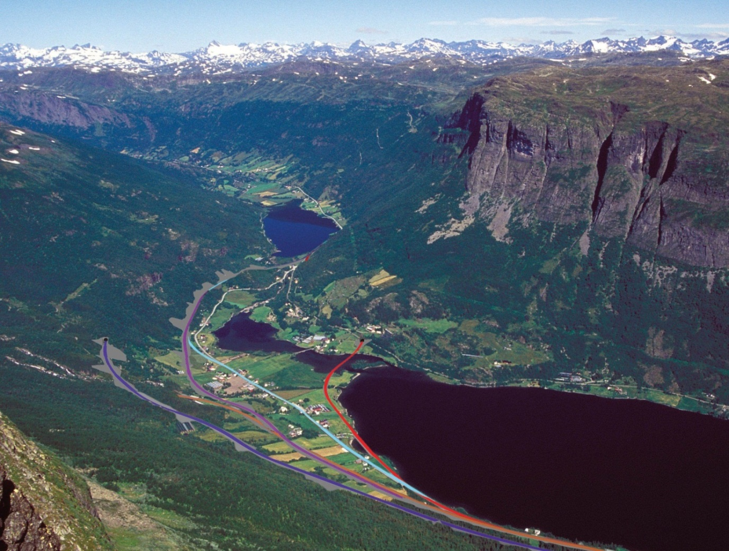
E16 Filefjell, Øye - Eidsbru
2 km veg i dagen
2 km tunnel
210 m bru
Bygging
2015 – 2017 ?
Reguleringsplan godkjendt
655 mill

Slide 7
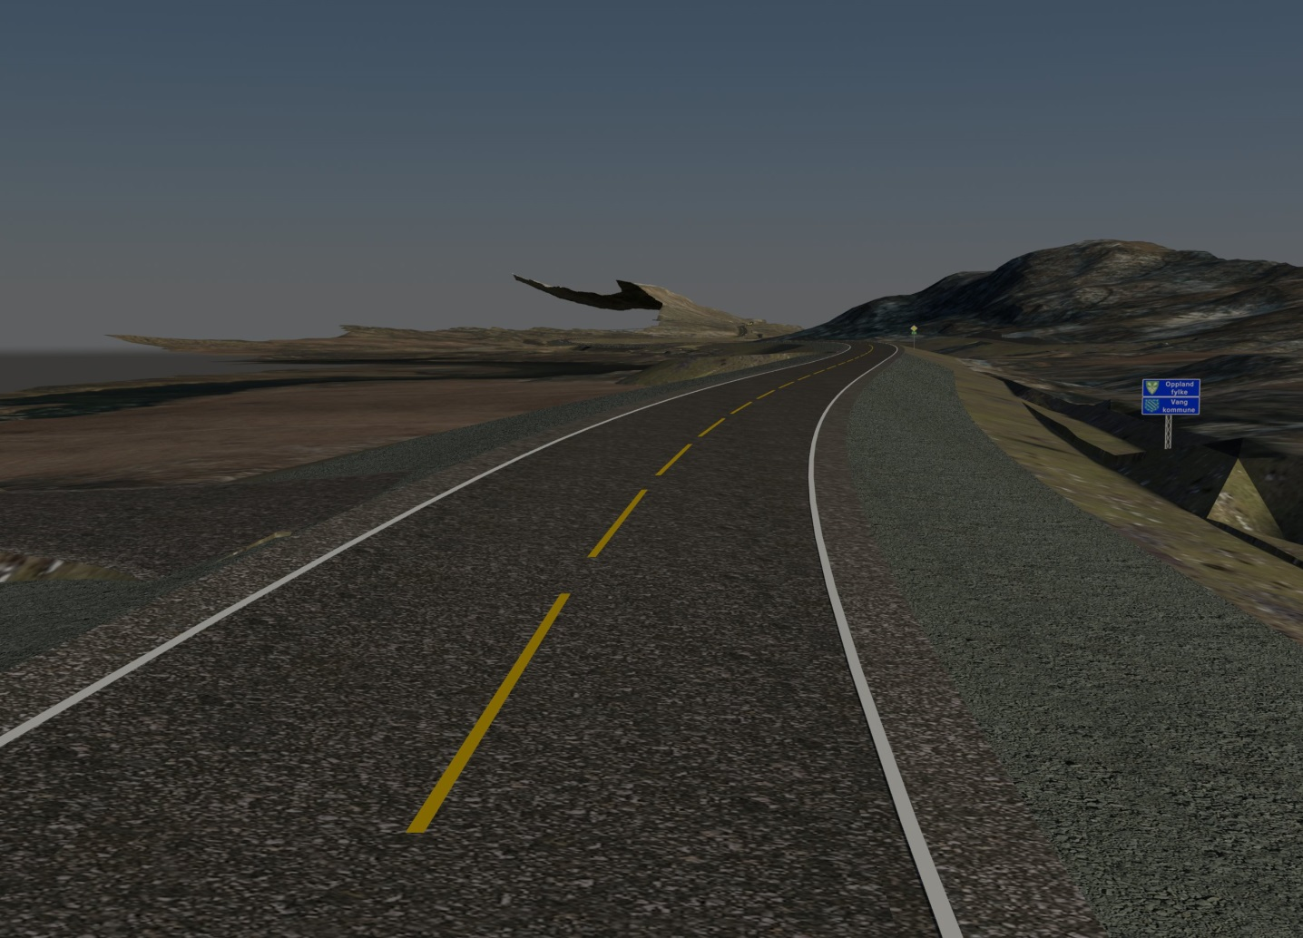
E16 Filefjell, Varpe bru - Smedalsosen

Slide 8
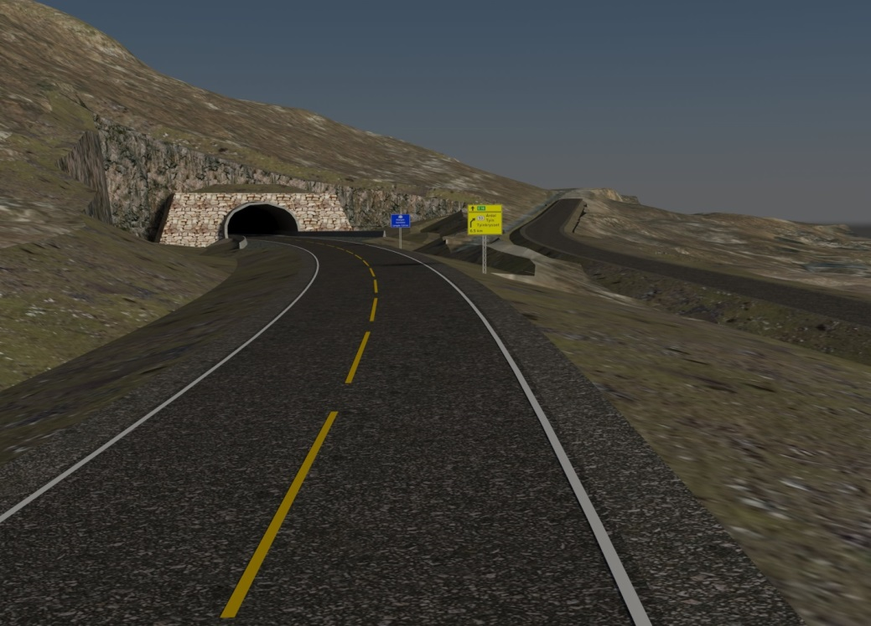
E16 Filefjell, Varpe bru - Smedalsosen
20 km, der 6 er tunnel
5 reguleringsplanar
1535 mill
Bygging mai 14 – haust 15

Slide 9
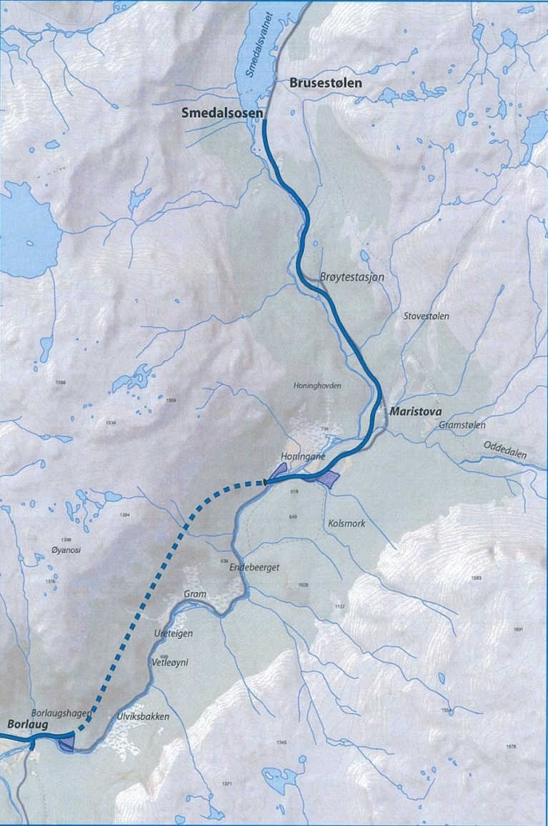
E16 Filefjell, Smedalsosen - Borlaug
7 km veg i dagen, 4 km tunnel
3 bruer, 100m, 81 m og 24 m
800 mill
Mesta Entreprenør AS -- Mesta AS
Anleggsstart september 2011
Ferdigstilling hausten 2014

Slide 10

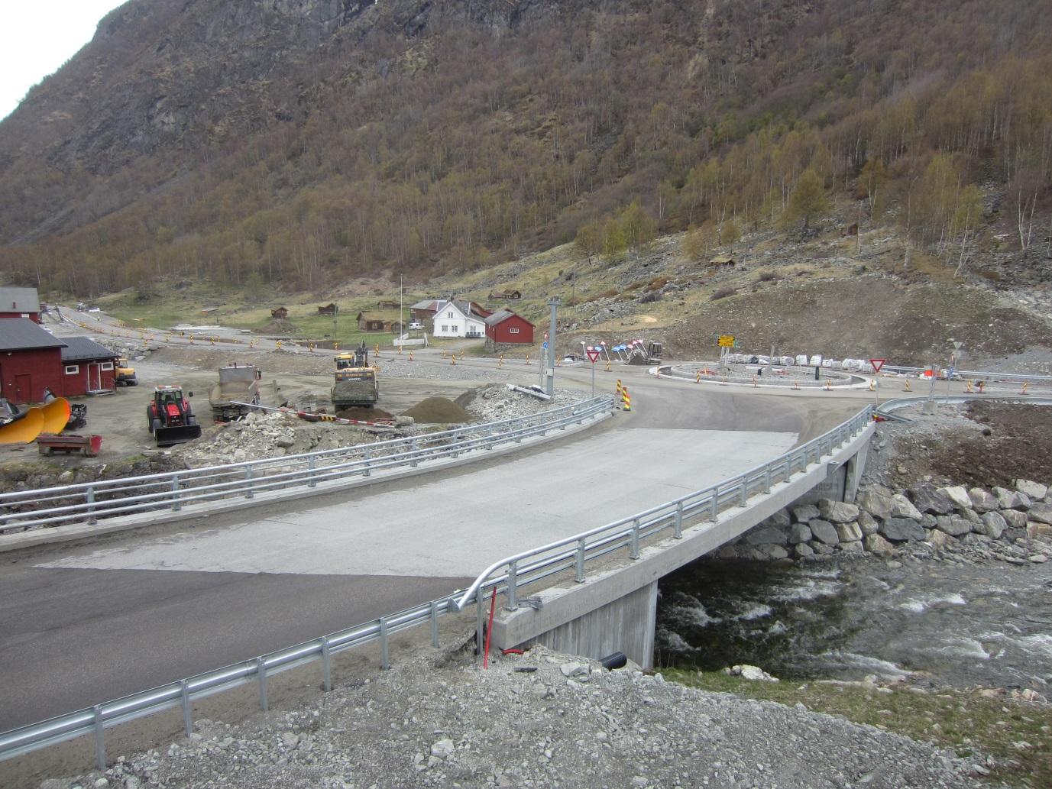
Borlaug

Slide 11
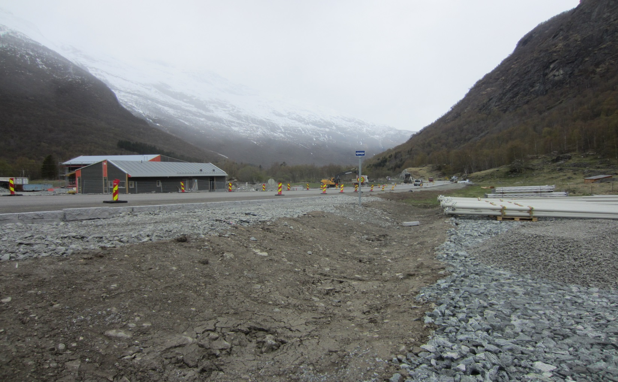
Borlaug – brøytestasjon

Slide 12
E16 Filefjell. Kongevegen

Slide 15
Prosjekteigar
Kjartan Hove
Prosjektråd
Nils Magne Slinde, Kjell Kvåle, Arild J. Evensen, Trygve Elvsaas
E16 Filefjell
Prosjektleiar
Odd Erik Haugen
Intern samarbeidsgr. Borlaug – Smedalsosen
Odd Erik Haugen, Asbjørn Holmøy, Iren Meisterplass, Per Ove Fossheim, Elisabeth Bernhardsen, Sveinung Brude
Ass. prosjektleiar Erling Varlid
HMS-koordinator Frode Skjerven
Prosjektsekretær Rita Lågeide
Jurist Johannes Hamre
Geomatikar Roar Midtun
Prosjektøkonom Mette Stokkenes
Kommunikasjon Ole Kristian Åset
Planleggingsleirar
Iren Meisterplass
Håkon Håversen
Grunnerverv
Elisabeth Bernhardsen
Jorunn Robøle
Prosjekteringsleiar
Asbjørn Holmøy
Jan Adriansen (Kongev.)
Intern samarbeidsgr. Varpe bru - Smedalsosen
Odd Erik Haugen, Asbjørn Holmøy, Iren Meisterplass, Per Ove Fossheim, Syver Øistuen, Jorunn Robøle, Elisabeth Bernhardsen, Sverre Kjos-Wenjum
Intern samarbeidsgr. Øye - Eidsbru
Odd Erik Haugen, Asbjørn Holmøy, Håkon Håversen, Syver Øistuen, Jorunn Robøle, SKW/BL
Intern samarbeidsgr. Kongevegen
Odd Erik Haugen, Jan Adriansen, Bjørn Olav Jaggi, Willy Stenbakk, Catrine Thorstensen, Per Ove Fosheim, Syver Øistuen, Jorunn Robøle, Elisabeth Bernhardsen, SKW/BL
Kongevegen
Willy Stenbakk
Byggjeleiar - deltid
Borlaug - Smedalsosen
Sveinung Brude
Byggjeleiar
Varpe bru - Smedalsosen
Harald Stadheim
Byggjeleiar
Øye - Eidsbru
Stein Henry Øvstetun
Byggjeleiar
Brøytestasjon/ Rigg
Harald Berstad
Byggjeleiar
K.ing.veg Jarle Sperle
K.ing.tun. Kjetil Dahl
K.ing.tun. Gudmund Lunden
K.ing.bet. Harald Berstad
Tek.BL veg Arne B. Strand
Tek.BL tun. Sverre Kjos-Wenjum
K.ing.veg Jarle Sperle
K.ing.veg Willy Stenbakk –deltid
K.ing.bet. Harald Berstad
K.ing.tun. Kjetil Dahl
K.ing.tun. Gudmund Lunden
K.ing.tun. Thomas Eriksen
K.ing.tun. Anders Øyre
Tek.BL
K.ing.veg
K.ing.tun.
K.ing.tun.
K.ing.tun.
K.ing.bet.
Blå skrift tilhøyrer andre avdelingar/ seksjonar
Ajour 11.04.2014

Slide 16

